Slide 1

בראשית מ״ג
הירידה השנייה למצרים
שאלון 1261 · בראשית

Slide 2

פתיחה
מטרות השיעור
נכיר את הסיפור «הירידה השנייה למצרים» (בראשית מ״ג) ואת הדמויות בו
1
נבחן כיצד הסיפור מבטא את התמה «בראשית»
2
נקרא פסוקי מפתח ונעמיק בפירוש רש"י וספורנו
3
נתרגל שאלה בסגנון הבגרות ונבדוק את התשובות
4
2

Slide 3
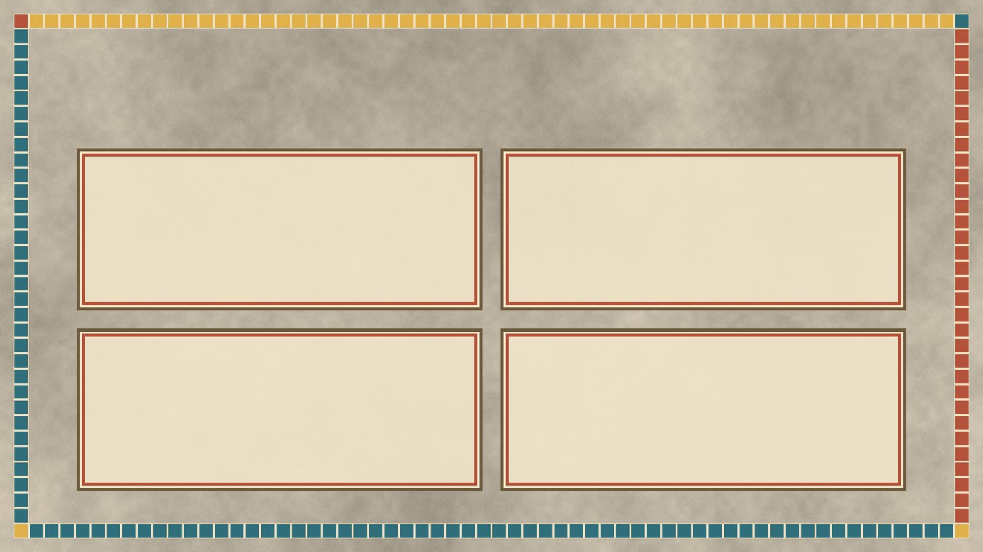
רקע
הדמויות בסיפור
יוסף
בנימין
יוסף בא הביתה והם מביאים את המנחה ומשתחווים ארצה - שוב התגשמות החלום.
מנת בנימין חמש פעמים ״מנת כולם״.
יהודה
יעקב
יהודה מסביר שאין לרדת בלי בנימין, ומציע להיות ערב לו.
יעקב מסכים ושולח מתנות וכסף כפול: ״ואל שדי יתן לכם רחמים״.
3

Slide 4
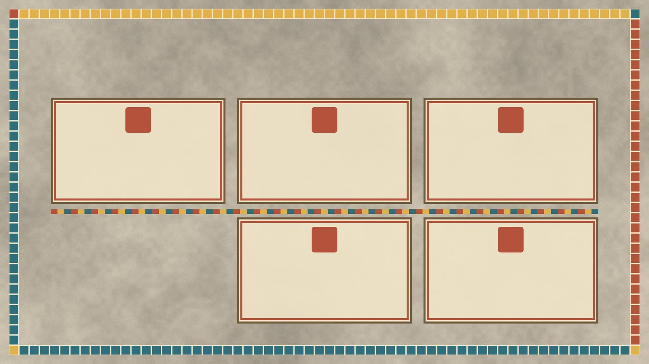
רקע
רצף האירועים
3
2
1
האחים מגיעים ליוסף, הוא מזמין אותם לביתו.
יעקב מסכים ושולח מתנות וכסף כפול: ״ואל שדי יתן לכם רחמים״.
הרעב כבד.
5
4
יוסף מושיב אותם בסדר גילם, ומנות בנימין גדולות פי חמש.
יוסף מגיע, שואל לשלום אביהם ורואה את בנימין ומתרגש: ״אלוהים יחנך בני״, ונכנס לחדר ובוכה.
4

Slide 5

קוראים בפסוקים · 1/4
בראשית מ"ג, ח'
וַיֹּאמֶר יְהוּדָה אֶל־יִשְׂרָאֵל אָבִיו שִׁלְחָה הַנַּעַר אִתִּי וְנָקוּמָה וְנֵלֵכָה וְנִחְיֶה וְלֹא נָמוּת גַּם־אֲנַחְנוּ גַם־אַתָּה גַּם־טַפֵּנוּ
הרעב כבד, והתבואה אוזלת.
5

Slide 6
קוראים בפסוקים · 2/4
בראשית מ"ג, ט"ו
וַיִּקְחוּ הָאֲנָשִׁים אֶת־הַמִּנְחָה הַזֹּאת וּמִשְׁנֶה־כֶּסֶף לָקְחוּ בְיָדָם וְאֶת־בִּנְיָמִן וַיָּקֻמוּ וַיֵּרְדוּ מִצְרַיִם וַיַּעַמְדוּ לִפְנֵי יוֹסֵף
יוסף רואה את בנימין ומצווה על הממונה על ביתו ״הבא את האנשים הביתה וטבח טבח והכן כי אתי יאכלו האנשים בצהרים״.
6

Slide 7
קוראים בפסוקים · 3/4
בראשית מ"ג, כ"ו
וַיָּבֹא יוֹסֵף הַבַּיְתָה וַיָּבִיאּוּ לוֹ אֶת־הַמִּנְחָה אֲשֶׁר־בְּיָדָם הַבָּיְתָה וַיִּשְׁתַּחֲווּ־לוֹ אָרְצָה
יוסף בא הביתה והם מביאים את המנחה ומשתחווים ארצה - שוב התגשמות החלום.
7

Slide 8
קוראים בפסוקים · 4/4
בראשית מ"ג, ב'
וַיְהִי כַּאֲשֶׁר כִּלּוּ לֶאֱכֹל אֶת־הַשֶּׁבֶר אֲשֶׁר הֵבִיאוּ מִמִּצְרָיִם וַיֹּאמֶר אֲלֵיהֶם אֲבִיהֶם שֻׁבוּ שִׁבְרוּ־לָנוּ מְעַט־אֹכֶל
הרעב כבד, והתבואה אוזלת.
8

Slide 9
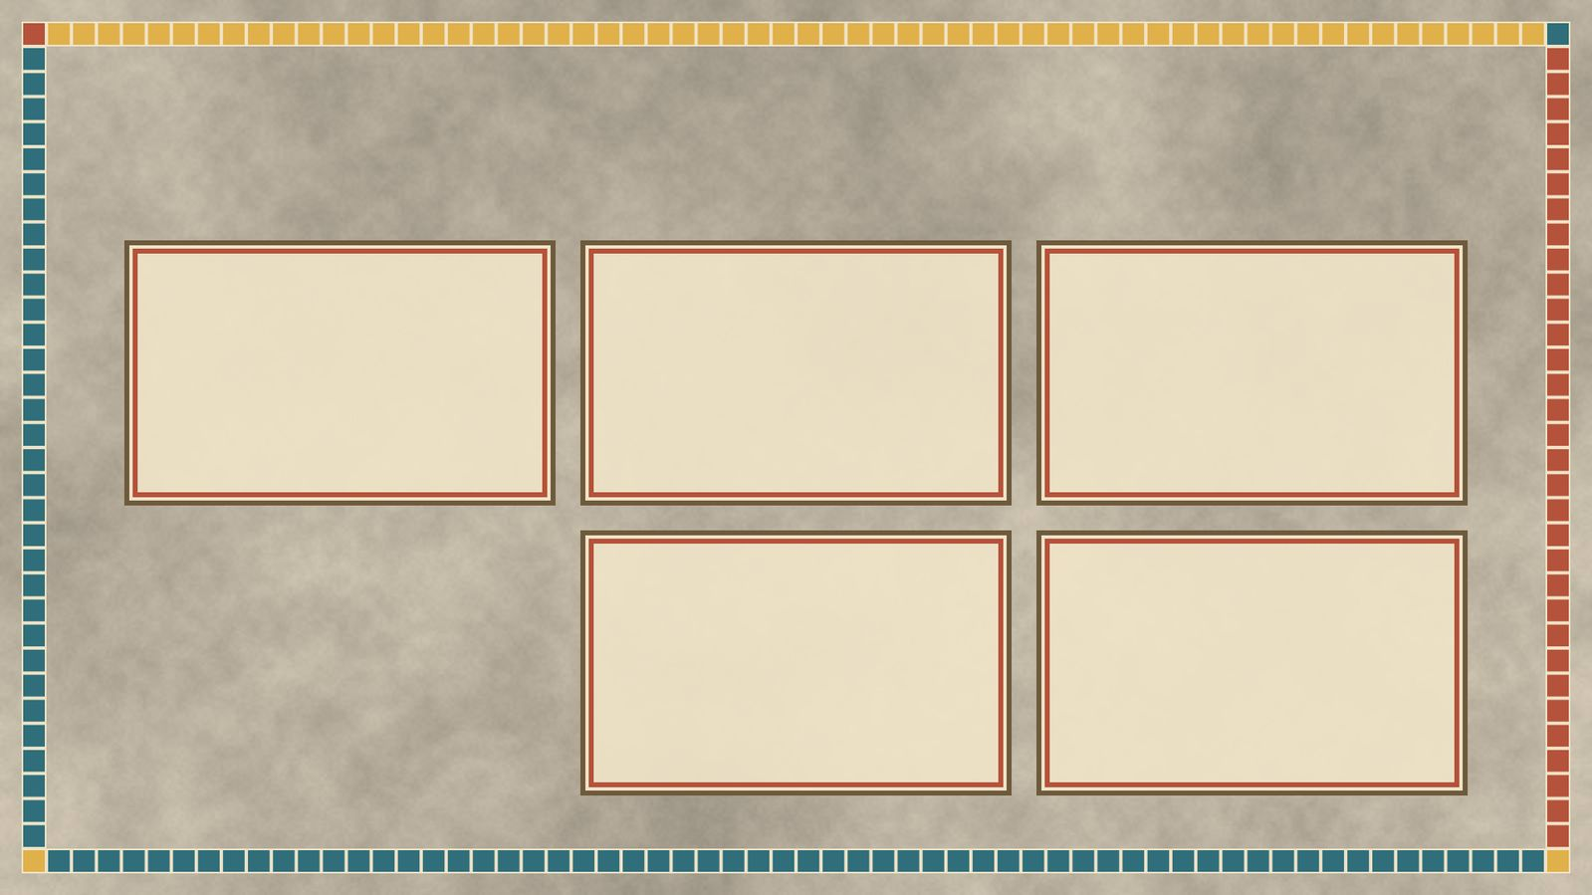
מילים ומושגים
ביאורי מילים
מילה מנחה
כאשר כלו לאכל
הביתה
מילה/שורש החוזר/ת על עצמו/ ה במספר פסוקים או פרקים במספר חריג של פעמי או במספר סימלי של פעמי בקטע, או…
יְהוּדָה אָמַר לָהֶם הַמְתִּינוּ לַזָּקֵן עַד שֶׁתִּכְלֶה פַת מִן הַבַּיִת (בראשית רבה).
מִפְּרוֹזְדּוֹר לִטְרַקְלִין.
התגלות האל
תורת הגמול
האלוהים הוא יישות מופשטת, הבוחרת להתגלות לנביאיו ולנבחריו בלבד.
הגמול, או שכר ועונש, היא נושא מרכזי במקרא, שמטרתו לחנך ליראת ה'.
9

Slide 10

פרשנים
רש"י
רש"י על בראשית מ"ג, ח'
ולא נמות. בָּרָעָב; בִּנְיָמִין סָפֵק יִתָּפֵשׂ סָפֵק לֹא יִתָּפֵשׂ, וְאָנוּ כֻּלָּנוּ מֵתִים בָּרָעָב אִם לֹא נֵלֵךְ, מוּטָב שֶׁתַּנִּיחַ אֶת הַסָּפֵק וְתִתְפֹּשׂ אֶת הַוַּדַּאי:
מה מסביר רש"י על «ולא נמות»? הסבירו בלשונכם.
10

Slide 11
פרשנים
ספורנו
ספורנו על בראשית מ"ג, ט"ו
וַיַּעַמְדוּ לִפְנֵי יוֹסֵף. קוֹדֶם הֲבָאַת הַמִּנְחָה, וְלָכֵן יָרְאוּ כַּאֲשֶׁר הוּבְאוּ בֵּית יוֹסֵף.
מה מוסיף פירושו של ספורנו להבנת הפסוק? בססו את תשובתכם על הציטוט.
11

Slide 12

שאלות הבנה ופרשנות · 1/3
שאלה 1
קראו פסוקים א׳–י״ד («ההחלטה לרדת שנית»). מה מתואר בקטע? הביאו ראיה מן הכתוב.
8 נקודות
12

Slide 13
שאלות הבנה ופרשנות · 2/3
שאלה 2
קראו פסוקים ט״ו–כ״ה («האחים בבית יוסף»). מה מתואר בקטע? הביאו ראיה מן הכתוב.
8 נקודות
13

Slide 14
שאלות הבנה ופרשנות · 3/3
שאלה 3
קראו פסוקים כ״ו–ל״ד («הסעודה»). מה מתואר בקטע? הביאו ראיה מן הכתוב.
8 נקודות
14

Slide 15

דיון בכיתה
מה דעתכם?
מה לדעתכם המסר המרכזי של בראשית מ״ג? נמקו את דעתכם.
15

Slide 16
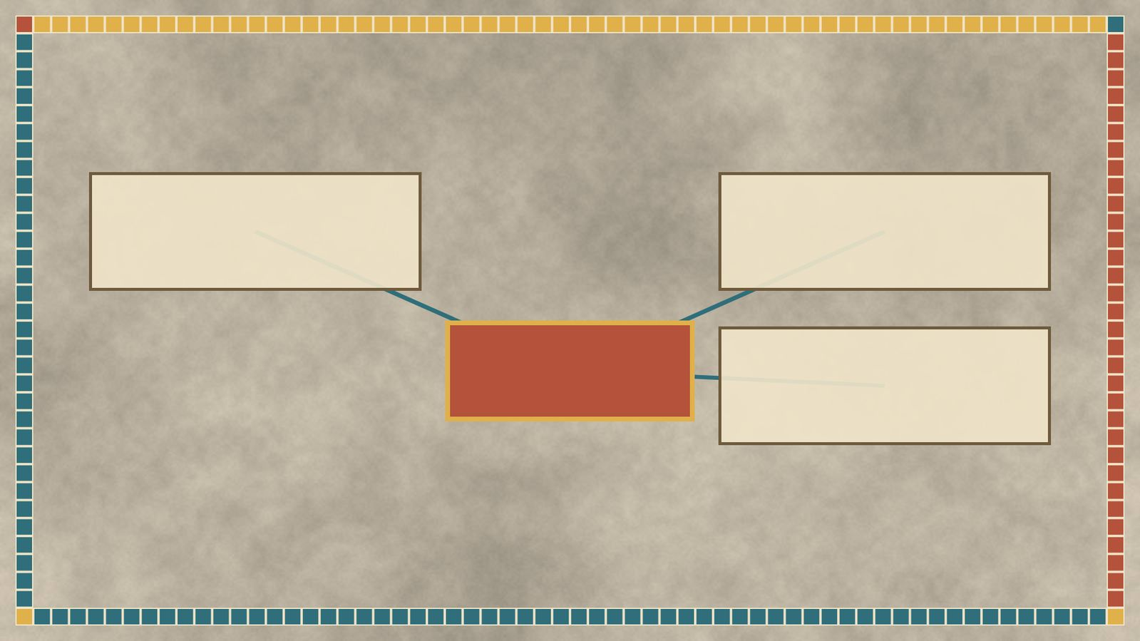
סיכום
מפת מושגים
האחים בבית יוסף
ההחלטה לרדת שנית
הירידה השנייה למצרים
הסעודה
16

Slide 17

תרגול לקראת הבגרות
שאלה בסגנון בגרות
קראו בראשית מ״ג.
א. קראו פסוקים א׳–י״ד. מה מתואר בקטע «ההחלטה לרדת שנית»? הסבירו והביאו ראיה מן הכתוב.
ב. קראו פסוקים ט״ו–כ״ה. מה מתואר בקטע «האחים בבית יוסף»? הסבירו והביאו ראיה מן הכתוב.
17

Slide 18

תשובות
תשובה לשאלה 1
קראו פסוקים א׳–י״ד («ההחלטה לרדת שנית»). מה מתואר בקטע? הביאו ראיה מן הכתוב.
הרעב כבד, והתבואה אוזלת. יעקב אומר לבניו ״שבו שברו לנו מעט אכל״. יהודה עונה שהאיש העיד ״לא תראו פני בלתי אחיכם איתכם״, ומתנה את ירידתם בבנימין.
18

Slide 19
תשובות
תשובה לשאלה 2
קראו פסוקים ט״ו–כ״ה («האחים בבית יוסף»). מה מתואר בקטע? הביאו ראיה מן הכתוב.
יוסף רואה את בנימין ומצווה על הממונה על ביתו ״הבא את האנשים הביתה וטבח טבח והכן כי אתי יאכלו האנשים בצהרים״.
19

Slide 20
תשובות
תשובה לשאלה 3
קראו פסוקים כ״ו–ל״ד («הסעודה»). מה מתואר בקטע? הביאו ראיה מן הכתוב.
יוסף בא הביתה והם מביאים את המנחה ומשתחווים ארצה - שוב התגשמות החלום. הוא שואל לשלום אביהם ורואה את בנימין ״אחיו בן אמו״ ואומר ״אלוהים יחנך בני״.
20

Slide 21
תשובות
מחוון – שאלת הבגרות
א. הרעב כבד, והתבואה אוזלת. יעקב אומר לבניו ״שבו שברו לנו מעט אכל״. יהודה עונה שהאיש העיד ״לא תראו פני בלתי אחיכם איתכם״, ומתנה את ירידתם בבנימין.
ב. יוסף רואה את בנימין ומצווה על הממונה על ביתו ״הבא את האנשים הביתה וטבח טבח והכן כי אתי יאכלו האנשים בצהרים״.
21

